Slide 1
Sergej Ruff, AG Jung, 15.09.2022
Bachelorarbeit: Evaluation von Resamplingverfahren zur Analyse von Single-cell RNA-seq Daten
Erstprüfer: Prof. Dr. Klaus Jung
Zweitprüfer: Prof. Dr. Bernd Schierwater

Slide 2
Inhalt
- Einleitung
- Methoden und Daten: Datenanalyse mit Seurat und Bootstrapping
- Ergebnisse
- Diskussion

Slide 3
Einleitung

Slide 4
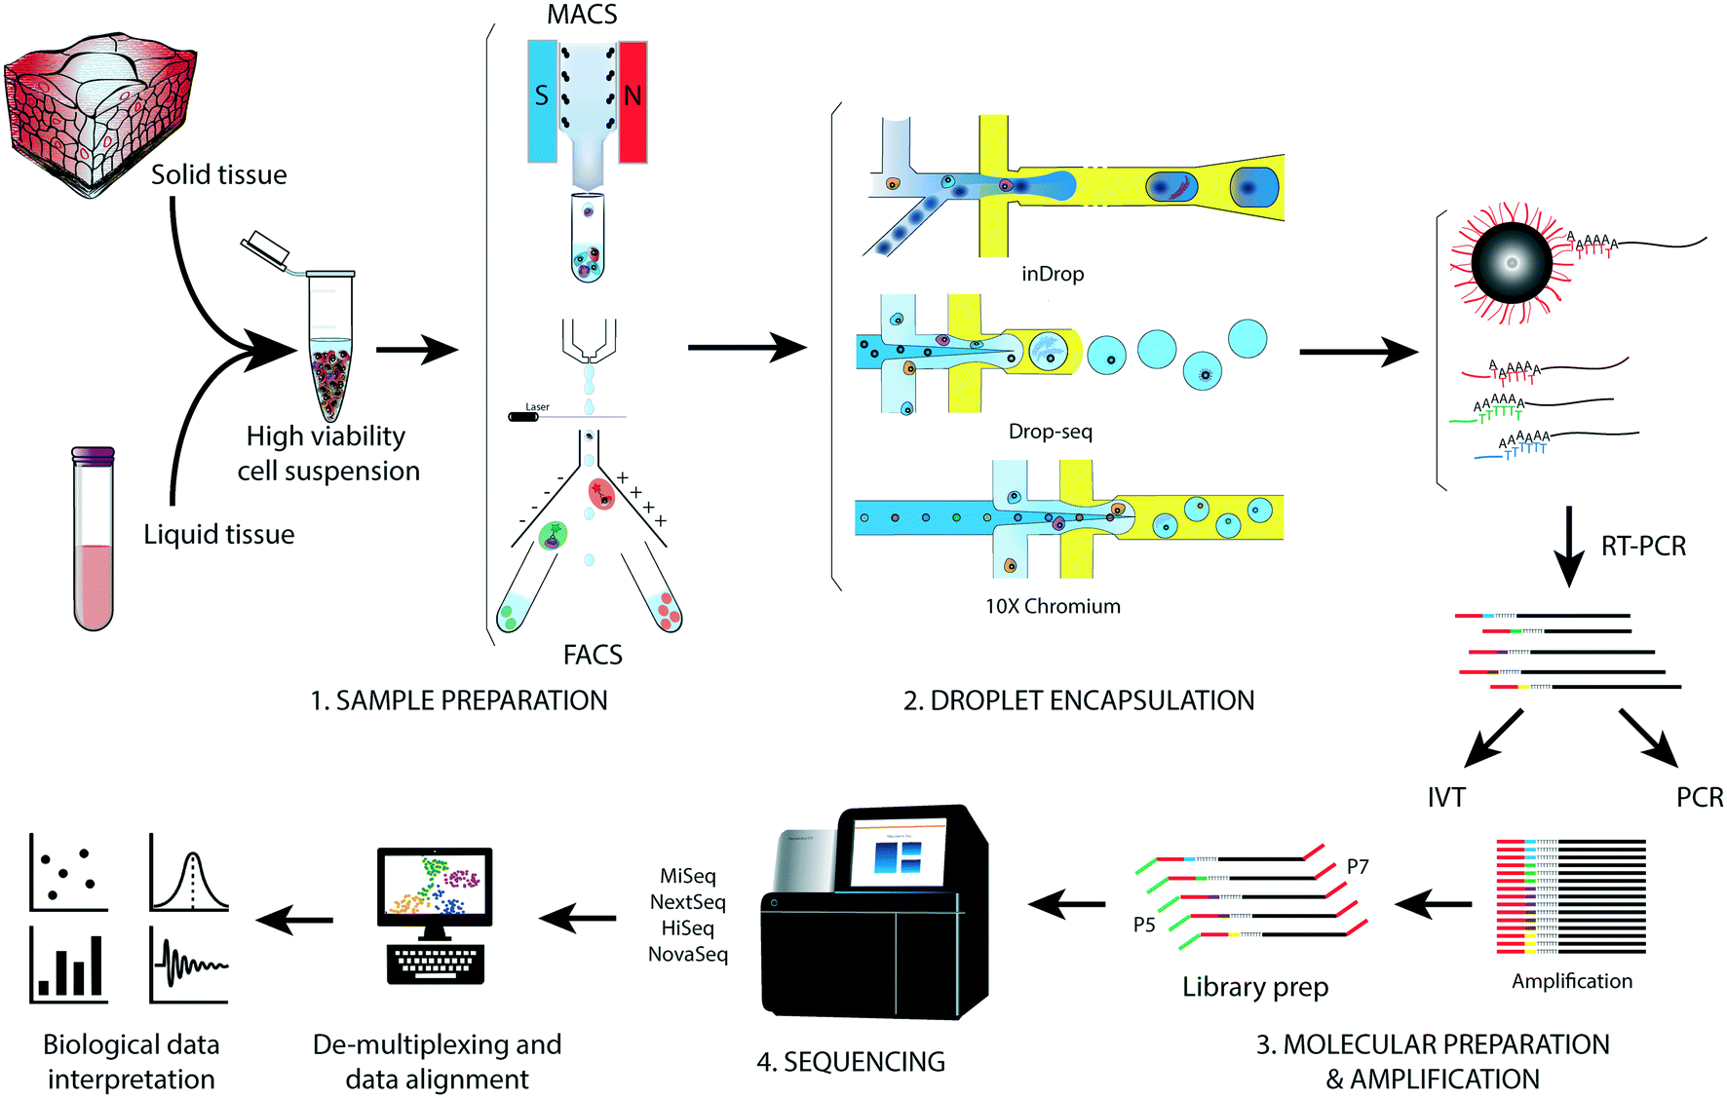
Einleitung
Ziel der Arbeit: Untersuchung der Stabilität des scRNA-seq-Verfahrens.
Über Bootstrapping sollen experimentelle Daten auf ihre Robustheit und Reproduzierbarkeit getestet werden.
Datensatz mit B-Zellen von COVID 19-Patienten wurden genutzt
- einzigartige und signifikante Markergene aus Gesamtdatensatz mit 100 Bootstrap-Durchläufen verglichen
- Markergene jedes Clusters im Bootstrap mit Markergenen des Gesamtdatensatzes verglichen
Kosteneffizienter Ansatz, der keine weiteren Experimente voraussetzt.
Salomon, Robert, et al. "Droplet -based single cell RNAseq tools: a practical guide." Lab on a Chip 19.10 (2019): 1706 -1727.

Slide 5
Methoden und Daten

Slide 6
Genutzte Pakete
RStudio (version 4.1.3)
library("Seurat")
library("celldex")
library("SingleR")
library("data.table")
library("ggplot2")

Slide 7
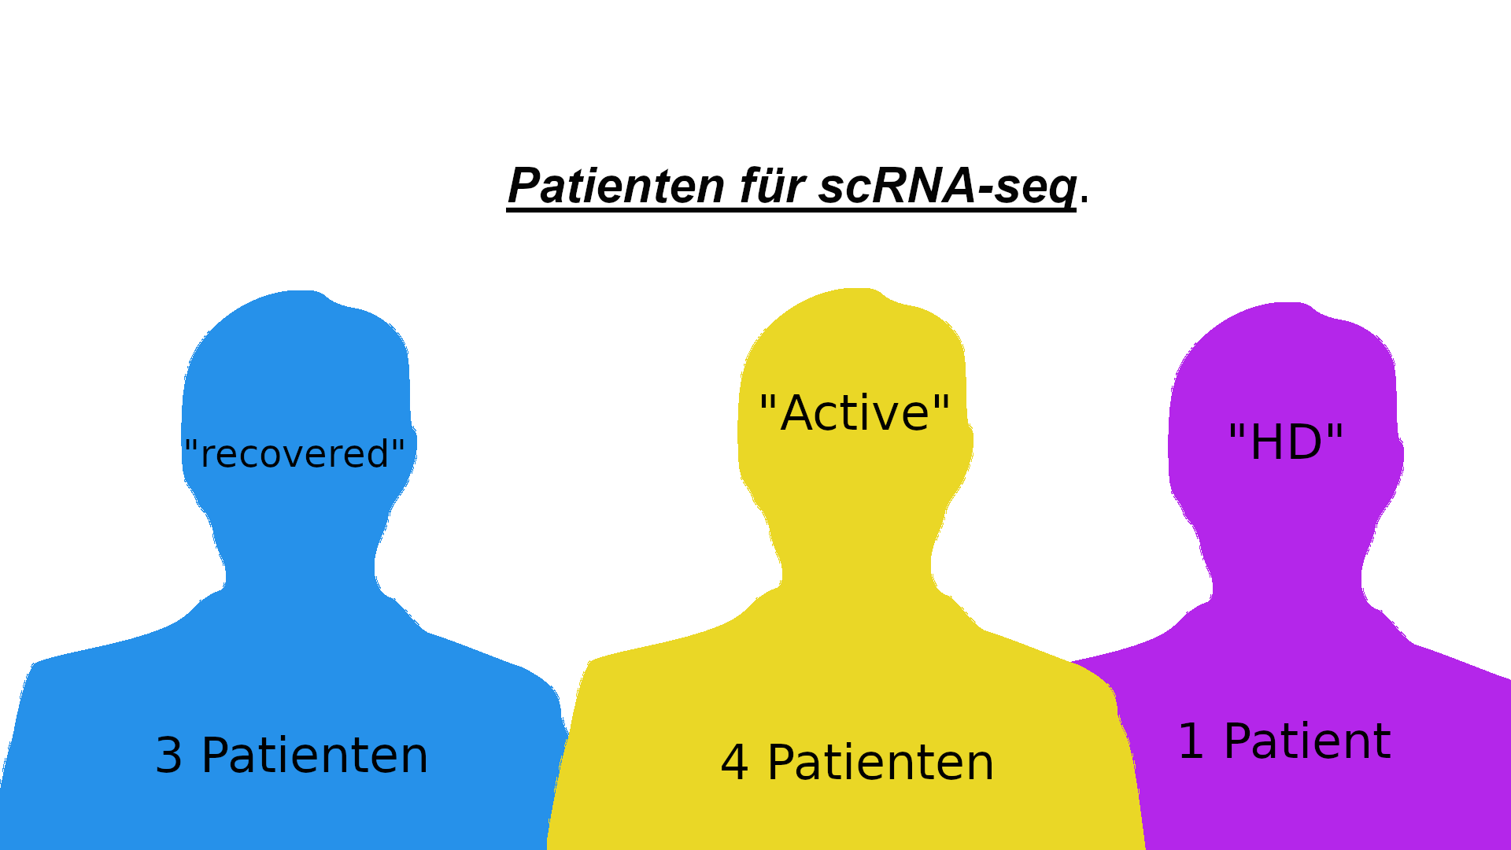

Daten
Beschreibung
Sc-Seq Daten von B-Lymphozyten aus PBMC
für gesunde Patienten („HD“), "active" COVID-19 Patienten und "recovered" Patienten.
Datenset
E-MTAB-11011
Ordner
E-MTAB-11011.processed.1
Counts (Pre-Processed)
pbmc.HD_gex_and_vdj.rds
pbmc.active.2.5.3.8_gex_and_vdj.rds
pbmc.recovered.14.16.26_gex_and_vdj.rds
Schultheiß, Christoph, et al. "Maturation trajectories and transcriptional landscape of
plasmablasts and autoreactive B cells in COVID-19." Iscience 24.11 (2021): 103325.

Slide 8
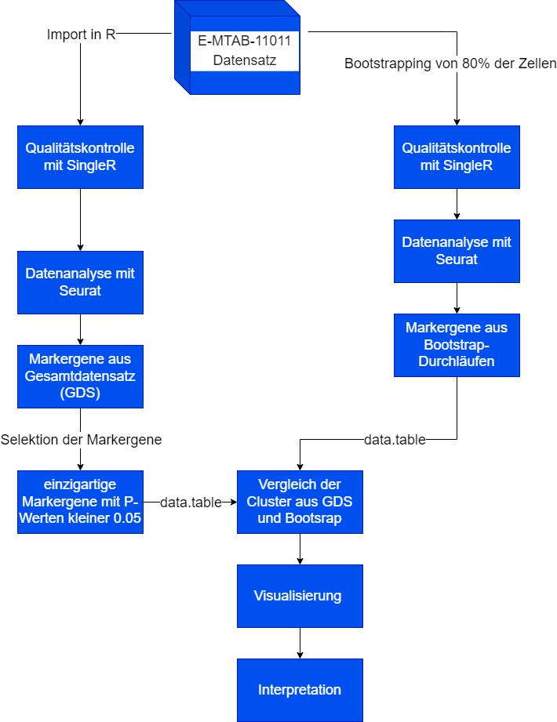
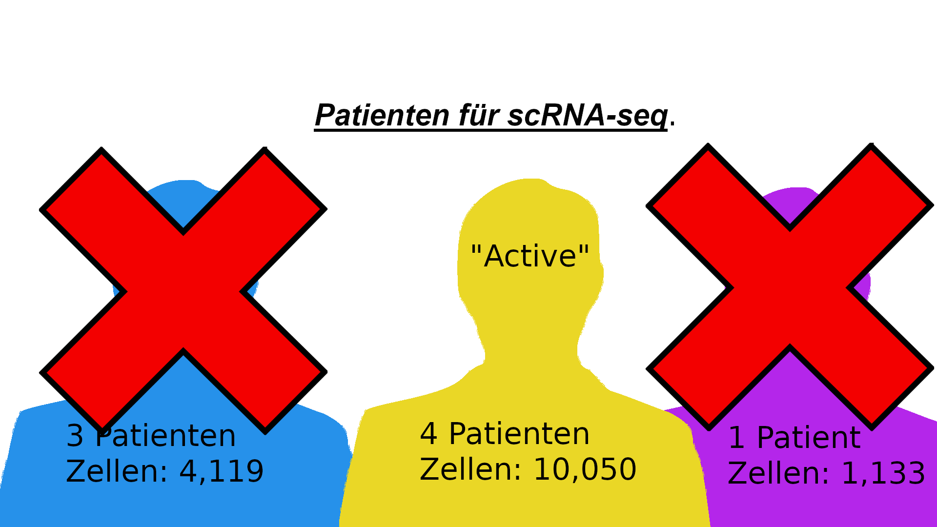
Arbeitsablauf I
- Qualitätskontrolle
- SingleR: Zellannotation
- celldex::HumanPrimaryCellAtlasData()

Slide 9
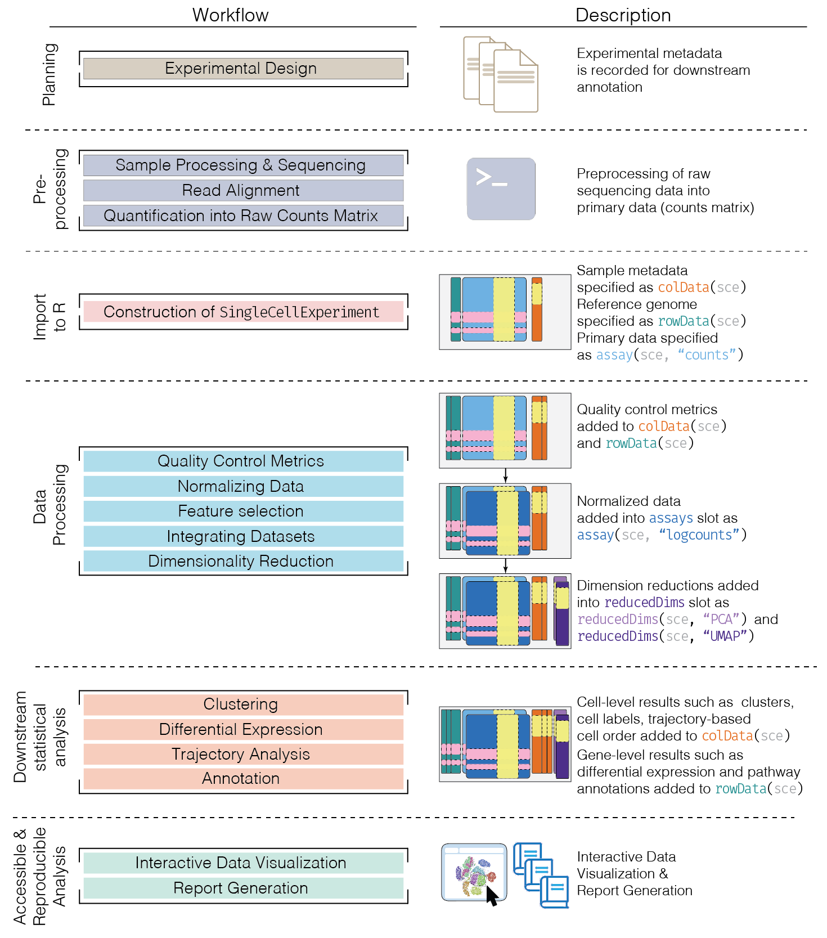
Basic Pipeline
Prozessierte Daten
- 10.050 Zellen
- 2.000 Gene
Selektiert für:
- mehr als 200 Gene und weniger als 2500 Gene
- Zellen mit mehr als 10 % mit. RNA entfernt
Import des Seurat-Objektes über readRDS()
FindVariableFeatures(SeuratObj, selection.method = "vst", nfeatures = 2000)
RunPCA()
FindNeighbors(SeuratObj, dims = 1:10) FindClusters(SeuratObj, resolution = 0.5)
FindMarkers()
Amezquita, Robert A., et al. "Orchestrating single-cell analysis with Bioconductor."
Nature methods 17.2 (2020): 137-145.

Slide 10
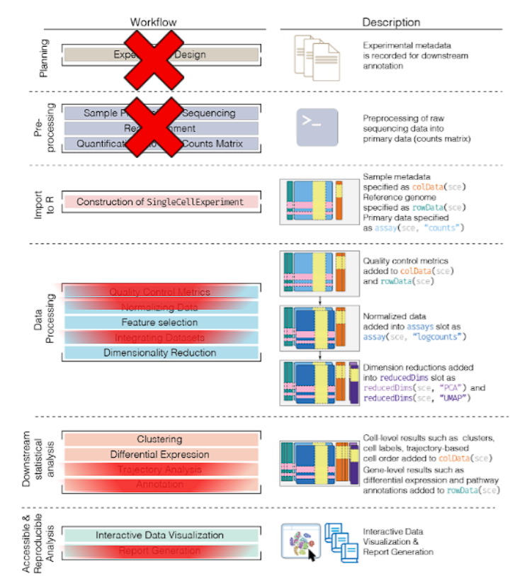
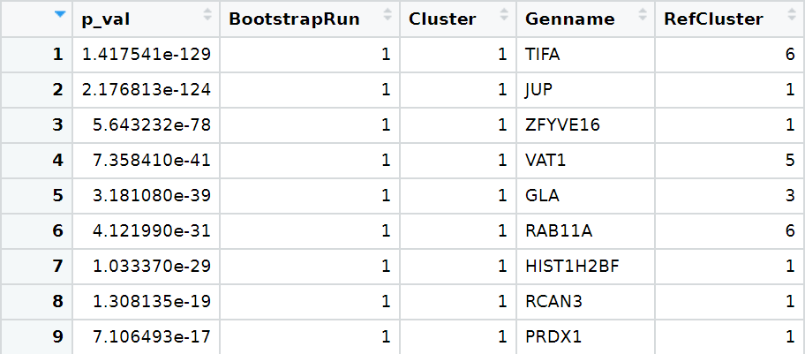
Arbeitsablauf 2
Amezquita, Robert A., et al. "Orchestrating single-cell analysis with Bioconductor." ​
Nature methods 17.2 (2020): 137-145.

Slide 11
Ergebnisse

Slide 12
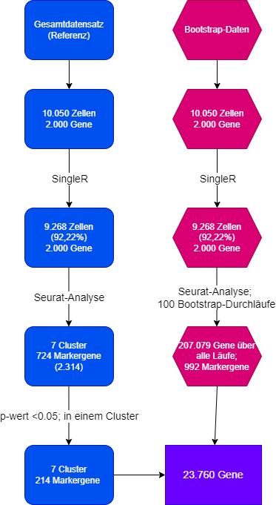
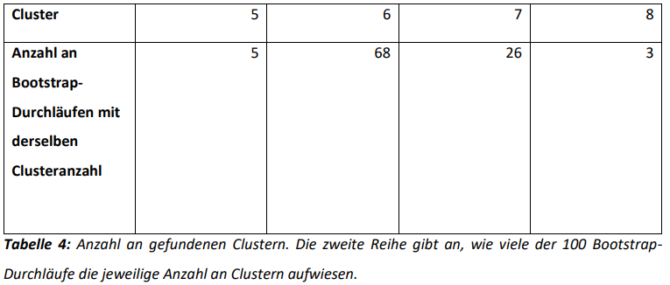
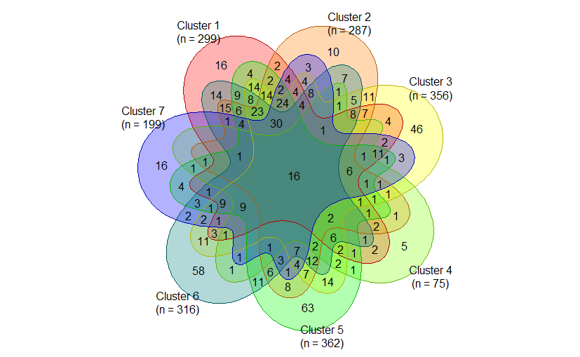
Ergebnisse des Gesamtdatensatzes ohne Bootstrap-Analyse und mit Bootstrap-Analyse

Slide 13
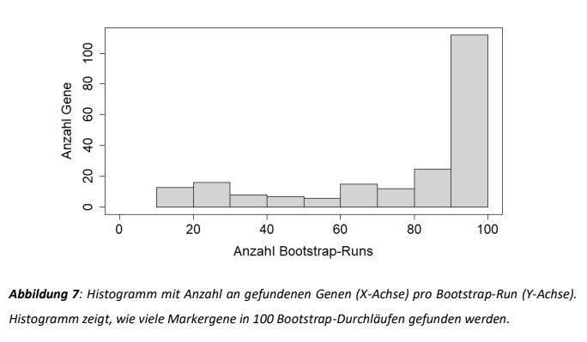
Anteil an Markergenen pro Bootstrap-Durchlauf
214 einzigartige Markergene
Davon 117 Markergene in mehr als 90 Durchläufen
55 Markergene in 50 bis 90 Durchläufen
42 Markergene in weniger als 50 Durchläufen
13 Markergene in weniger als 13 Durchläufen
Beispiele
C-C Motif Chemokine Receptor 6 (CCR6) in 100 Durchläufen
PR/SET Domain 1 (PRDM1) in 19 Durchläufen

Slide 14
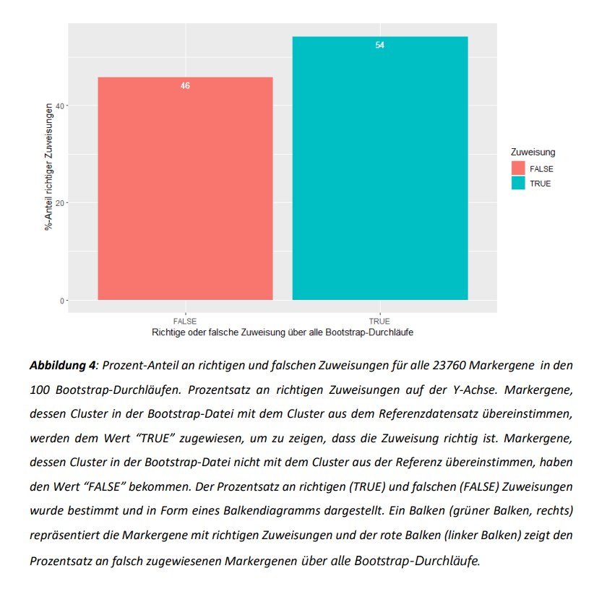
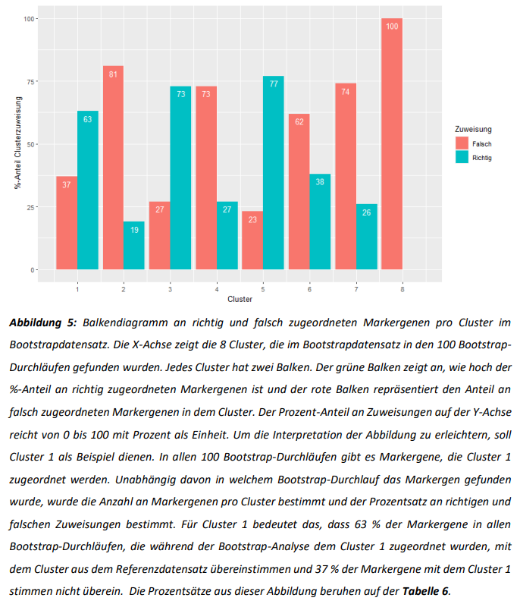
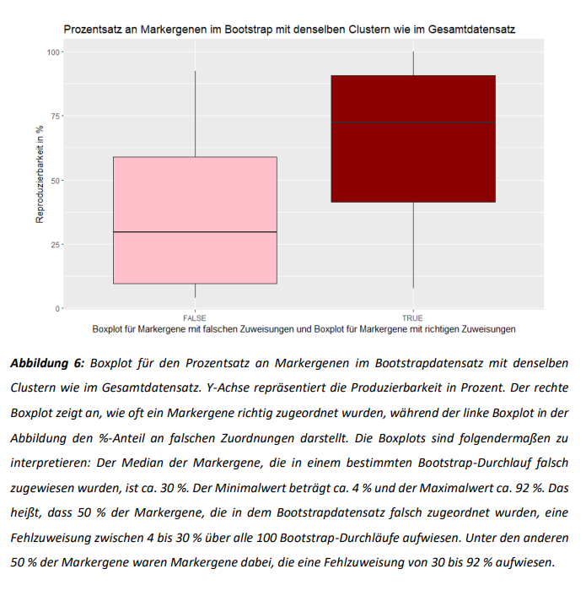
Prozentsatz an richtigen Zuweisungen

Slide 15
Diskussion

Slide 16
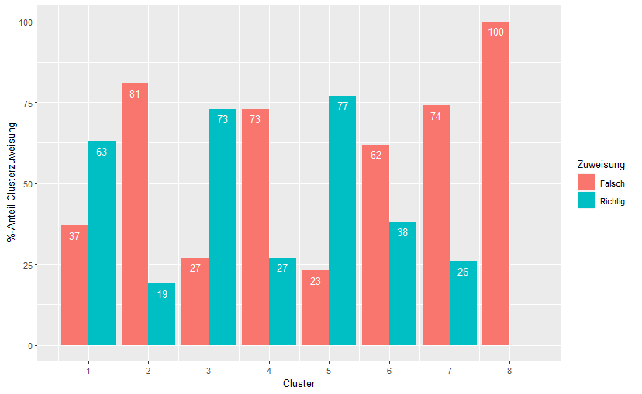
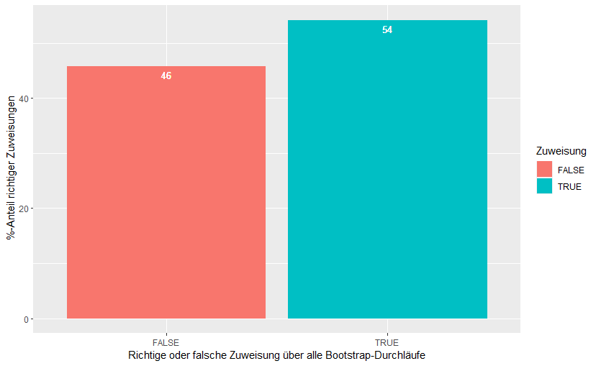
Diskussion
Diese Arbeit zeigt:
Bootstrapping erlaubt Schlussfolgerungen über die Stabilität der Analyseergebnisse von scRNA-seq Daten
117 Markergene in mehr als 90 Durchläufen
13 Markergene in weniger als 20 Durchläufen
C-C Motif Chemokine Receptor 6 (CCR6) in 100 Durchläufen
- Möglicher Marker für B-Gedächtniszellen
PR/SET Domain 1 (PRDM1) in 19 Durchläufen.
- Mögliche Fehlinterpretation über terminale
B-Zellen
Zukünftige Arbeiten dieser Art:
Behebung der falschen Clusteranzahl pro Bootstrap-Durchlauf
Behebung der falschen Zuweisungen auf Cluster und Genebene
Problem: Die Anzahl an richtigen Zuweisungen
Großer Anteil an falschen Zuweisungen.

Slide 17
Literaturverzeichnis
- Amezquita, Robert A., et al. "Orchestrating single-cell analysis with Bioconductor. Nature methods 17.2 (2020): 137-145.
- CCR6: Suan, D., Kräutler, N. J., Maag, J. L. V., Butt, D., Bourne, K., Hermes, J. R., Avery, D. T., Young, C., Statham, A., Elliott, M., Dinger, M. E., Basten, A., Tangye, S. G. & Brink, R. (2017). CCR6 Defines Memory B Cell Precursors in Mouse and Human Germinal Centers, Revealing Light-Zone Location and Predominant Low Antigen Affinity. Immunity 47 (6), 1142-1153.e4. doi:10.1016/j.immuni.2017.11.022
- data.table: Matt Dowle and Arun Srinivasan (2021). data.table: Extension of `data.frame`. R package version 1.14.2.
https://CRAN.R-project.org/package=data.table
- PRDM1: Nutt, Stephen L.; Fairfax, Kirsten A.; Kallies, Axel (2007): BLIMP1 guides the fate of effector B and T cells. In: Nature reviews. Immunology 7 (12), S. 923–927. DOI: 10.1038/nri2204.
- Salomon, Robert, et al. "Droplet -based single cell RNAseq tools: a practical guide." Lab on a Chip 19.10 (2019): 1706 -1727.
- Saremi, B., Gusmag, F., Distl, O., Schaarschmidt, F., Metzger, J., Becker, S. & Jung, K. (2022). A comparison of strategies for generating artificial replicates in RNA-seq experiments. Scientific reports 12 (1), 7170. doi:10.1038/s41598-022-11302-9
- Saremi, B., Kohls, M., Liebig, P., Siebert, U. & Jung, K. (2021). Measuring reproducibility of virus metagenomics analyses using bootstrap samples from FASTQ-files. Bioinformatics (Oxford, England) 37 (8), 1068-1075. doi:10.1093/bioinformatics/btaa926
- Schultheiß, Christoph, et al. "Maturation trajectories and transcriptional landscape of
plasmablasts and autoreactive B cells in COVID-19." Iscience 24.11 (2021): 103325.
- Seurat: Hao, Y., Hao, S., Andersen-Nissen, E., Mauck, W. M., Zheng, S., Butler, A., Lee, M. J., Wilk, A. J., Darby, C., Zager, M., Hoffman, P., Stoeckius, M., Papalexi, E., Mimitou, E. P., Jain, J., Srivastava, A., Stuart, T., Fleming, L. M., Yeung, B., Rogers, A. J., McElrath, J. M., Blish, C. A., Gottardo, R., Smibert, P. & Satija, R. (2021). Integrated analysis of multimodal single-cell data. Cell 184 (13), 3573-3587.e29. doi:10.1016/j.cell.2021.04.048
- SingleR/ Celldex: Aran, D., Looney, A. P., Liu, L., Wu, E., Fong, V., Hsu, A., Chak, S., Naikawadi, R. P., Wolters, P. J., Abate, A. R., Butte, A. J. & Bhattacharya, M. (2019). Reference-based analysis of lung single-cell sequencing reveals a transitional profibrotic macrophage. Nature immunology 20 (2), 163-172. doi:10.1038/s41590-018-0276-y

